Slide 1
Flag Register

Slide 2
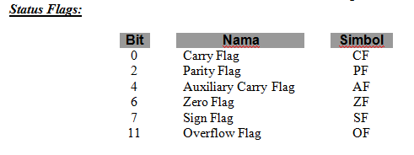
Register Flag
15
14
13
12
11
10
9
8
7
6
5
4
3
2
1
0
OF
DF
IF
TF
SF
ZF
AF
PF
CF

Slide 3
Carry Flag. CF = 1 jika ada carry out dari most significant bit (MSB) pada operasi penjumlahan, atau ada borrow in pada MSB dari suatu operasi pengurangan; dan jika tidak maka CF = 0. CF juga dipengaruhi oleh operasi pergeseran (shift) dan rotasi (rotate).
Parity Flag. PF = 1 jika ada low byte dari hasil operasi menunjukkan logika high berjumlah genap (even parity). Sebaliknya PF = 0 jika berjumlah ganjil (odd parity). Misalnya jika hasil dari suatu penjumlahan sebuh word adalah FFFEh maka PF = 0 karena jumlah logika high pada low byte adalah 7.

Slide 4
Auxiliary Carry Flag. AF = 1 jika ada carry out dari bit 3 pada penjumlahan, atau borrow in pada bit 3 pada pengurangan. AF digunakan pada operasi bilangan BCD (Binary Coded Decimal).
Zero Flag. ZF = 1 jika hasil operasi adalah nol, dan ZF = 0 jika tidak sama dengan nol.
Sign Flag. SF = 1 jika bit MSB adalah 1; yang menunjukkan hasil negatif jika anda menggunakan sigend interpretation SF = 0 jika bit MSB adalah 0.

Slide 5
Jika kita melakukan operasi aritmetika seperti penjumlahan, maka akan ada empat kemungkinan hasilnya: (1) tidak terjadi overflow, (2) signed overflow saja, (3) unsigned overflow saja dan (4) signed overflow dan unsigned overflow.

Slide 6
Pada penjumlahan komplemen-2:
Penjumlahan dua bilangan dengan tanda berbeda tidak menimbulkan signed overflow
Penjumlahan dua bilangan dengan tanda sama dapat terjadi signed overflow. Jika tanda dari hasil berbeda dengan tanda dari kedua bilangan yang dijumlahkan, maka ini menunjukkan terjadi signed overflow. Jika tanda dari hasil sama dengan tanda dari kedua bilangan yang dijumlahkan, maka tidak terjadi signed overflow. Signed overflow ditunjukkan jika status carry out dari posisi MSB dan posisi bit tanda berbeda.

Slide 7
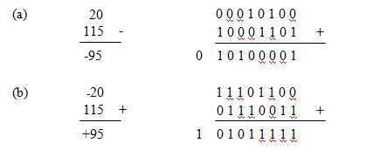
Operasi bilangan pada butir (a) dan (b) tidak terjadi overflow karena hasil operasi bilangan biner 8 bit bertanda (signed number) yang diperoleh berada dalam range –128 sampai 127.

Slide 8
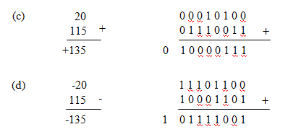
Butir (c) dan (d) terjadi overflow di mana hasil operasi yang diperoleh keluar dari rentang –128 sampai 127.

Slide 9
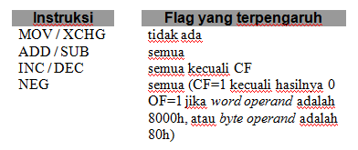

Slide 10
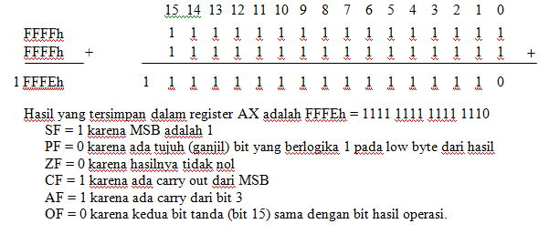

Slide 11
